Slide 1
Calculando a maior soma consecutiva de elementos de um caminho de uma árvore
Israel B. F. Silva

Slide 2
Introdução
0
1
2
3
4
5
6
7
8
10
-7
2
-5
-1
5
4
-2
6

Slide 3
Introdução
0
1
2
3
4
5
6
7
8
10
-7
2
-5
-1
5
4
-2
6
13 = (5, 8)

Slide 4
Introdução
0
1
2
3
4
5
6
7
8
10
-7
2
-5
-1
5
4
-2
6
13 = (5, 8)
0
1
2
3
4
5
6
7
8
-10
7
-2
5
1
-5
-4
2
-6

Slide 5
Introdução
0
1
2
3
4
5
6
7
8
10
-7
2
-5
-1
5
4
-2
6
13 = (5, 8)
0
1
2
3
4
5
6
7
8
-10
7
-2
5
1
-5
-4
2
-6
11 = (1, 4)

Slide 6
Introdução
0
1
2
3
4
5
6
7
8
10
-7
2
-5
-1
5
4
-2
6
13 = (5, 8)
0
1
2
3
4
5
6
7
8
-10
7
-2
5
1
-5
-4
2
-6
11 = (1, 4)
0
1
2
3
4
5
6
7
8
-2
1
-4
2
-8
12
-16
4
-32
12 = (5, 5)

Slide 7
Introdução
0
1
2
3
4
5
6
7
8
10
-7
2
-5
-1
5
4
-2
6
13 = (5, 8)
0
1
2
3
4
5
6
7
8
-10
7
-2
5
1
-5
-4
2
-6
11 = (1, 4)
0
1
2
3
4
5
6
7
8
-2
1
-4
2
-8
12
-16
4
-32
12 = (5, 5)

Slide 8
Introdução
0
1
2
3
4
5
6
7
8
10
-7
2
-5
-1
5
4
-2
6
13 = (5, 8)
0
1
2
3
4
5
6
7
8
-10
7
-2
5
1
-5
-4
2
-6
11 = (1, 4)
0
1
2
3
4
5
6
7
8
-2
1
-4
2
-8
12
-16
4
-32
12 = (5, 5)
0
1
2
3
4
5
6
7
8
-1
-2
-3
-4
-5
-4
-3
-2
-1

Slide 9
Introdução
0
1
2
3
4
5
6
7
8
10
-7
2
-5
-1
5
4
-2
6
13 = (5, 8)
0
1
2
3
4
5
6
7
8
-10
7
-2
5
1
-5
-4
2
-6
11 = (1, 4)
0
1
2
3
4
5
6
7
8
-2
1
-4
2
-8
12
-16
4
-32
12 = (5, 5)
0
1
2
3
4
5
6
7
8
-1
-2
-3
-4
-5
-4
-3
-2
-1
0 = (-, -)

Slide 10
Introdução
0
1
2
3
4
5
6
7
8
10
-7
2
-5
-1
5
4
-2
6
13 = (5, 8)
0
1
2
3
4
5
6
7
8
-10
7
-2
5
1
-5
-4
2
-6
11 = (1, 4)
0
1
2
3
4
5
6
7
8
-2
1
-4
2
-8
12
-16
4
-32
12 = (5, 5)
0
1
2
3
4
5
6
7
8
-1
-2
-3
-4
-5
-4
-3
-2
-1
0 = (-, -)
0
1
2
3
4
5
6
7
8
2
-1
4
-2
8
-3
16
-4
15

Slide 11
Introdução
0
1
2
3
4
5
6
7
8
10
-7
2
-5
-1
5
4
-2
6
13 = (5, 8)
0
1
2
3
4
5
6
7
8
-10
7
-2
5
1
-5
-4
2
-6
11 = (1, 4)
0
1
2
3
4
5
6
7
8
-2
1
-4
2
-8
12
-16
4
-32
12 = (5, 5)
0
1
2
3
4
5
6
7
8
-1
-2
-3
-4
-5
-4
-3
-2
-1
0 = (-, -)
0
1
2
3
4
5
6
7
8
2
-1
4
-2
8
-3
16
-4
15
35 = (0, 8)

Slide 12
Introdução
1
2
3
4
5
6
7
8
9
10
11
12
13
14
15
16
17
18
19
20
21
22
23
24
25

Slide 13
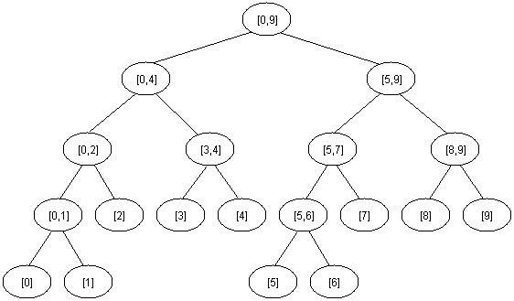
Árvore de Segmentos
[0] [1] [2] [3] [4] [5] [6] [7] [8] [9]

Slide 14
Árvore de Segmentos
Consultar intervalo [2, 7]

Slide 15
Árvore de Segmentos
Consultar intervalo [2, 7]

Slide 16
Árvore de Segmentos
Consultar intervalo [2, 7]

Slide 17
Árvore de Segmentos
Consultar intervalo [2, 7]

Slide 18
Árvore de Segmentos
Consultar intervalo [2, 7]

Slide 19
Árvore de Segmentos
Consultar intervalo [2, 7]

Slide 20
Árvore de Segmentos
Consultar intervalo [2, 7]

Slide 21
Árvore de Segmentos
Maior soma consecutiva de uma lista
Informações:
  Prefixo
  Sufixo
  Soma
  Melhor

Slide 22
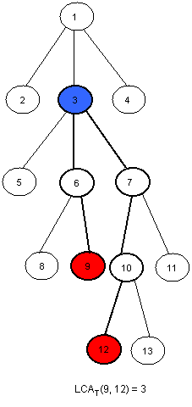
Menor ancestral comum

Slide 23
Decomposição Heavy-Light
1
2
3
4
5
6
7
8
9
10
11
12
13
14
15
16
17
18
19
20
21
22
23
24
25

Slide 24
Decomposição Heavy-Light
1
2
3
4
5
6
7
8
9
10
11
12
13
14
15
16
17
18
19
20
21
22
23
24
25

Slide 25
Decomposição Heavy-Light
1
2
3
4
5
6
7
8
9
10
11
12
13
14
15
16
17
18
19
20
21
22
23
24
25

Slide 26
Decomposição Heavy-Light
1
2
3
4
5
6
7
8
9
10
11
12
13
14
15
16
17
18
19
20
21
22
23
24
25

Slide 27
Decomposição Heavy-Light
1
2
3
4
5
6
7
8
9
10
11
12
13
14
15
16
17
18
19
20
21
22
23
24
25

Slide 28
Decomposição Heavy-Light
1
2
3
4
5
6
7
8
9
10
11
12
13
14
15
16
17
18
19
20
21
22
23
24
25

Slide 29
Decomposição Heavy-Light
1
2
3
4
5
6
7
8
9
10
11
12
13
14
15
16
17
18
19
20
21
22
23
24
25

Slide 30
Decomposição Heavy-Light
1
2
3
4
5
6
7
8
9
10
11
12
13
14
15
16
17
18
19
20
21
22
23
24
25

Slide 31
Decomposição Heavy-Light
1
2
3
4
5
6
7
8
9
10
11
12
13
14
15
16
17
18
19
20
21
22
23
24
25

Slide 32
Decomposição Heavy-Light
1
2
3
4
5
6
7
8
9
10
11
12
13
14
15
16
17
18
19
20
21
22
23
24
25

Slide 33
Decomposição Heavy-Light
1
2
3
4
5
6
7
8
9
10
11
12
13
14
15
16
17
18
19
20
21
22
23
24
25

Slide 34
Decomposição Heavy-Light
1
2
3
4
5
6
7
8
9
10
11
12
13
14
15
16
17
18
19
20
21
22
23
24
25

Slide 35
Decomposição Heavy-Light
1
2
3
4
5
6
7
8
9
10
11
12
13
14
15
16
17
18
19
20
21
22
23
24
25

Slide 36
Decomposição Heavy-Light
1
2
3
4
5
6
7
8
9
10
11
12
13
14
15
16
17
18
19
20
21
22
23
24
25

Slide 37
Decomposição Heavy-Light
1
2
3
4
5
6
7
8
9
10
11
12
13
14
15
16
17
18
19
20
21
22
23
24
25

Slide 38
Decomposição Heavy-Light
1
2
3
4
5
6
7
8
9
10
11
12
13
14
15
16
17
18
19
20
21
22
23
24
25

